Slide 1
Radiant Defense
Александр Паронников
Данил Слинчук

Slide 2
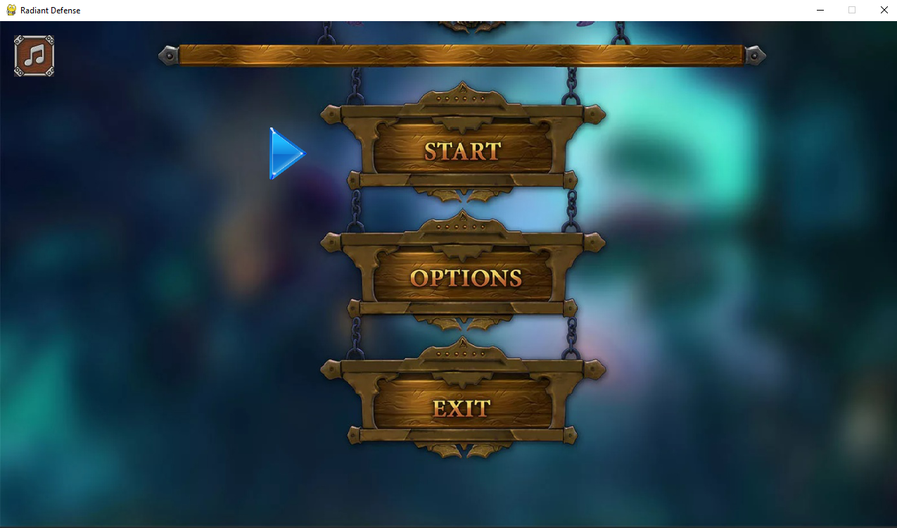
Radiant Defense – игра жанра “Tower Defense”, суть которой заключается в защите базы от идущих по тропе врагов, которых атакуют построенные вами башни.

Slide 3
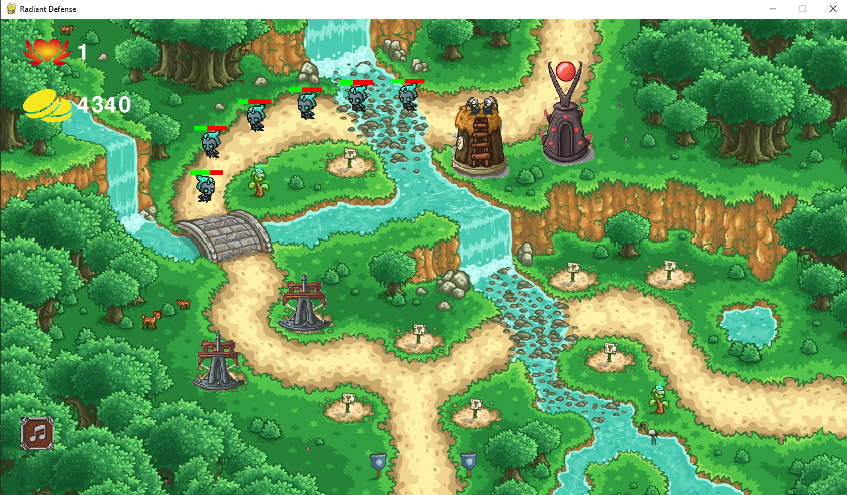
В нашей игре реализован уровень “Лес Эльфов”, с 4 типами башен и с 4 типами противников. Каждый из типов башен и врагов обладает разными характеристиками и свойствами, что вносит в игру разнообразие.

Slide 4

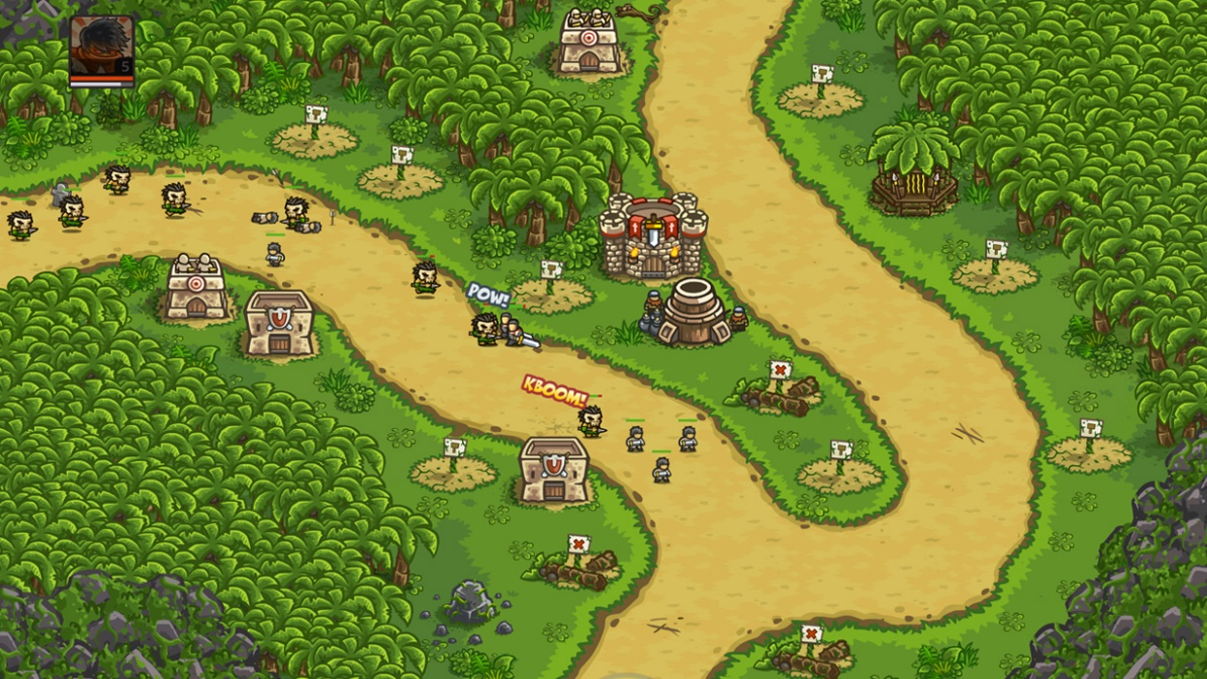
При создании игры мы вдохновлялись игрой “Kingdom Rush”. Мы взяли у нее стиль графики и спрайтов, черты баланса и геймплея (ну и иконки XD)

Slide 5

Yandex Lyceum project ”Radiant Defense”
By Alexander Paronnikov paronnikov4@gmail.com
And
Danil Slinchuk
danil.slinchuk@gmail.com

